Slide 1
Спортивное развлечение «Городки» (подготовительная группа)
II часть
Команда
«КРАСНЫЕ ДЕВИЦЫ»
Команда
«КРАСНЫЕ МОЛОДЦЫ»

Slide 2
Команда «Красных молодцев» строят
фигуру «Телега»
Команда «Красных девиц»
строят
фигуру «Колодец»

Slide 3
Жеребьёвка «Кто начнёт игру первым»
Команда
«Красные девицы»
начинает игру

Slide 4
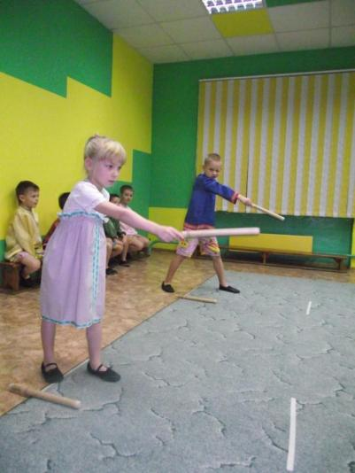
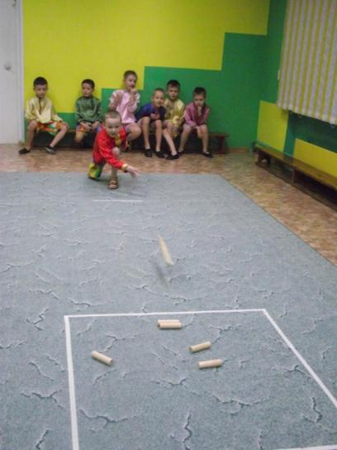
игра в «Городки» началась

Slide 5
Команда «Красные девицы» выбила один городок из города

Slide 6
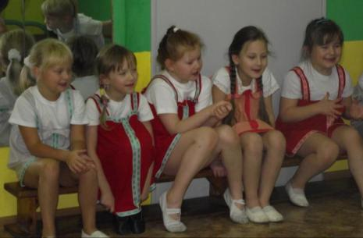
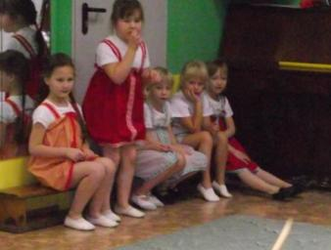
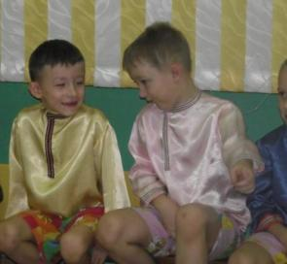
Болеем за свою команду

Slide 7
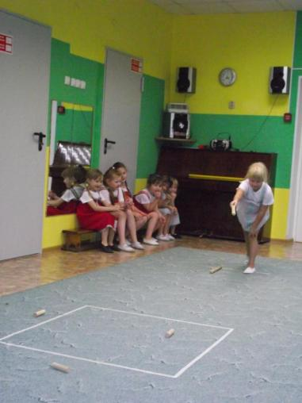
Интересно, чья команда победит?

Slide 8
КОМАНДА «Красных молодцев» поздравляет
КОМАНДУ «Красных девиц»
Ура, мы победили

Slide 9
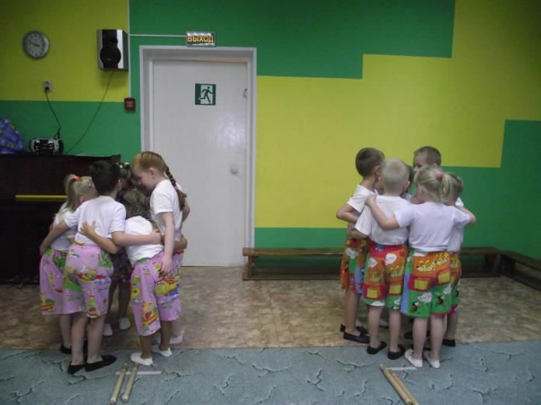
«Играем в городки» (спортивное развлечение между двумя подготовительными группами)

Slide 10
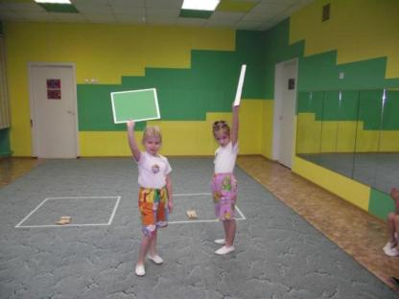
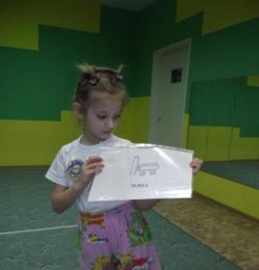
«возьми конверт»

Slide 11
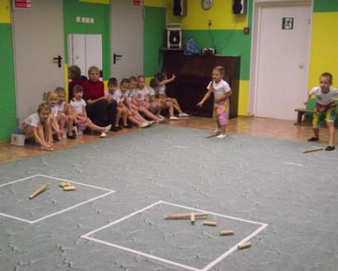
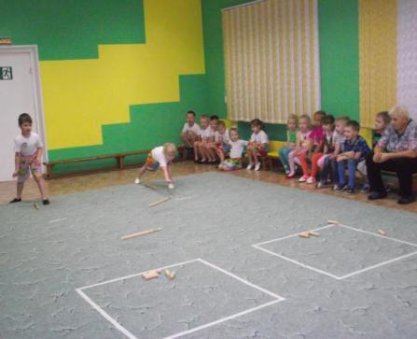

Slide 12
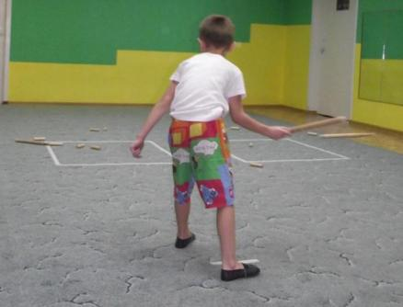
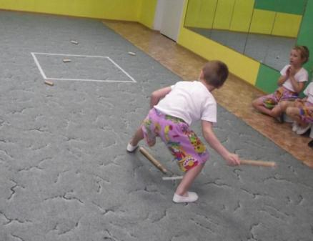

Slide 13
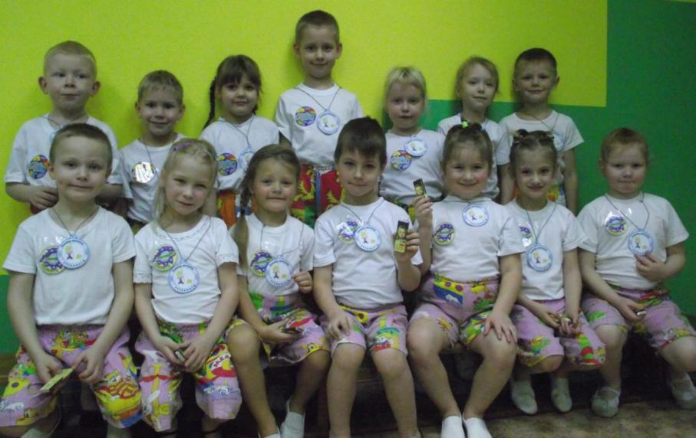
«Юные городошники»

Slide 14
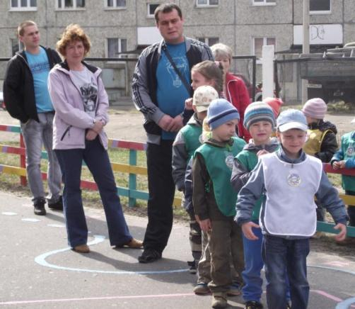
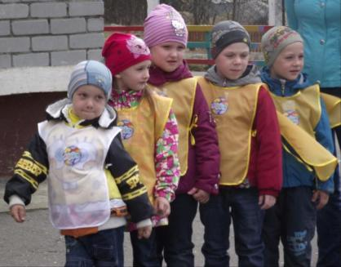
«Вместе с папой, вместе с мамой поиграем в городки» (Развлечение с родителями на спортивной площадке)

Slide 15
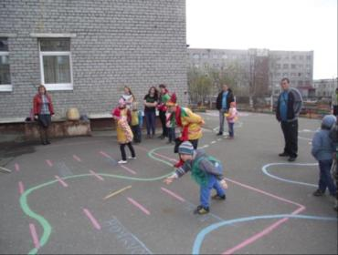
Ух, постараюсь

Slide 16
Я, как внучка, постараюсь сбить городок

Slide 17
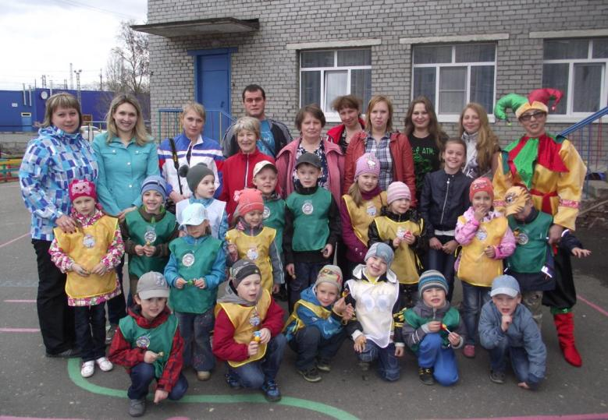
Счастливые городошники

Slide 18
Благодарю за внимание!

